Slide 1
MODUL TEKNIK KOROSI KE → 5
oleh
IR. LUBENA, M.T

Slide 2
Materi Kuliah
Pokok Bahasan
Menjelaskan :
Pengertian dan kegunaan energi beban gibs untuk menentukan reaksi spontan atau tidak
Cara mencari potensial standar, potensial reaksi dengan menggunakan persamaan Nernst serta hubungan konstanta keseimbangan reaksi.
Cara menghitung laju reaksi serta konstanta-konstanta yang digunakan , menjelaskan polarisasi dan pasivity.
Aspek Termodinamika Dalam Korosi
Aspek Kinetika Dalam Korosi

Slide 3
Aspek Termodinamika
Korosi merupakan gejala yang timbul secara alami sehingga pengaruhnya dialami oleh hampir semua zat dan diatur oleh perubahan-perubahan energi.
Pengkajian tentang perubahan energi disebut dengan termodinamika.
Hukum termodinamika mengungkapkan tentang kecenderungan keadaan energi untuk berubah keadaan energi rendah.
Perubahan-perubahan energi di gunakan sebagai prinsip dasar dalam proses korosi yaitu untuk menentukan apakah suatu logam akan bereaksi dengan lingkungannya atau akan terjadi keseimbangan.
Besarnya energi bebas merupakan faktor satu -satunya yang menetukan apakah proses korosi akan berlangsung secara spontan atau tidak.
Agar reaksi berlangsung secara spontan harus ada energi bebas yang dilepaskan berdasarkan kesepakatan para ahli termodinamika yakni energi yang dilepaskan (yang diberikan ) diberi tanda (-), sedangkan energi yang diserap diberi tanda (+).
Energi bebas setiap unsur dinyatakan sebagai G, sedangkan perubahan energi netto dalam suatu reaksi dinyatakan dengan AG, untuk menyatakan parameter-parameter pada suhu 298 ⁰ K dan tekanan 1 atmosfir yaitu yang disebut sebagai keadaan standar digunakan simbol (°) jadi Δ G° atau G°.
Pada temperatur kamar kebanyakan senyawa kimia logam mempunyai harga-harga G lebih rendah (lebih negatif) dibanding logam-logam murni.

Slide 4
Beberapa contoh perubahan energi bebas logam yang terjadi per mol adalah :
Mg + H₂O + ½ O₂ → Mg(OH)₂ Δ G° = - 596 kj/mol
Cu + H₂O + ½ O₂ → Cu(OH)₂ Δ G° = - 119 kj/mol
Au + ½ H₂O + 3/2 O₂ → Au(OH)₃ Δ G° = + 66 kj/mol
Harga AG° untuk tembaga dan magnesium mempunyai harga negatif berarti melepaskan energi sedangkan emas (+ )menyerap energi artinya tembaga dan magnesium akan mengalami korosi secara alami di udara yang basah atau lembab,

Slide 5
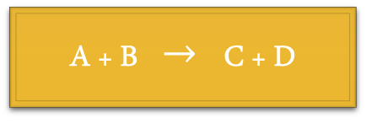
Proses korosi bergantung tempat , pada tempat, begitu juga tingkat energi bebas unsur-unsur yang terlihat bergantung pada dan dapat dihitung dengan menggunakan persamaan sebagai berikut :
Jika zat yang beraksi adalah :
Maka harga konstanta kesetimbangan reaksi ( K ) adalah :
Harga K selalu berubah-ubah sesuai dengan perubahan energi bebas pada keadaan tidak setimbang. Jika sistem mencapai suatu titik dimana perubahan energi bebas netto tidak ada (ΔG = 0) maka pers (1) menjadi :
ΔG = ΔG° + RT ln K .......... (1)
ΔG° = - RT ln ( C) (D ) ............ (2)
(A) (B)
Dimana :
ΔG° = Perubahan energi bebas standar
R = Konstanta gas universial (R = 8,314 j / mol °K)
T = Temperatur absolut (ak)
K = Konstanta kesetimbangan reaksi kimia.
A + B $→$ C + D
K = (C) (D)
(A) (B)

Slide 6
Bila sebuah sel elektrokimia beroperasi di bawah kondisi reversibel, dan bila reaksi cukup kecil untuk tidak mengubah aktifitas-aktifitas reaktan dan produk, maka Michael Faraday menyatakan perubahan energi bebas pada proses korosi adalah :
Pada kondisi standar persamaan (3) menjadi
dimana:
n = jumlah elektron valensi yang terlibat reaksi
F = konstanta faraday (96500 C/mol)
E = potensial kimia.
E° = potensial kimia keadaan standar
Dengan mensubtitusikan pers (1) ke persamaan (3) dan (4), maka akan di dapat suatu persamaan yang di sebut dengan pers Nernst, yaitu :
atau
Pada keadaan standar persamaan (5) dapat di tulis sebagai berikut:
- n FE = - nFE° + RT ln K
ΔG = - n FE ............ (3)
E = E° - RT° ln K ......... (5)
nF
ΔG° = - n FE° ........... (4)
E = E° - 0,59 log K
n

Slide 7
Contoh soal :
Sepotong besi di masukkan ke dalam larutan CUSO₄ , dimana potensial standar
(E°) Fe ⁺² /Fe = - 0,44 V dan Cu ⁺² /Cu = 0,34 V
Berapakah E° reaksi tersebut dan bagaimana bentuk reaksinya?
Jika diketahui konsentrasi ion besi = 0,3 M dan ion Cu= 0,2 M hitung E sel tersebut jika reaksi berjalan pada suhu 30°C.
Soal tugas :
Sebuah sel yang dinyatakan dengan persamaan sebagai berikut:
Zn / Zn⁺² // Cu ⁺² / Cu, jika E° Zn⁺² / Zn = - 0,76 V dan konsentrasi ion Zn = 1,5 M dan ion tembaga = 0,5 M yang bekerja pada t = 40°C, hitunglah E sel serta ΔG.
2. Sebuah sel yang dinyatakan dengan persamaan sebagai berikut:
Fe / Fe⁺² // Cd⁺² /Cd, jika E° Fe⁺² / Fe = -0,44 V dan Cd⁺² /Cd = -0,4 V sedangkan konsentrasi ion besi = 0,1M dan ion cadnium = 0,001 M.
Hitunglah potensial standar dan tentukan bentuk reaksinya
Hitunglah potensial reaksi dan energi bebas Gibbs (ΔG)
Hitunglah harga konstanta kesetimbangan reaksi (K)

Slide 8
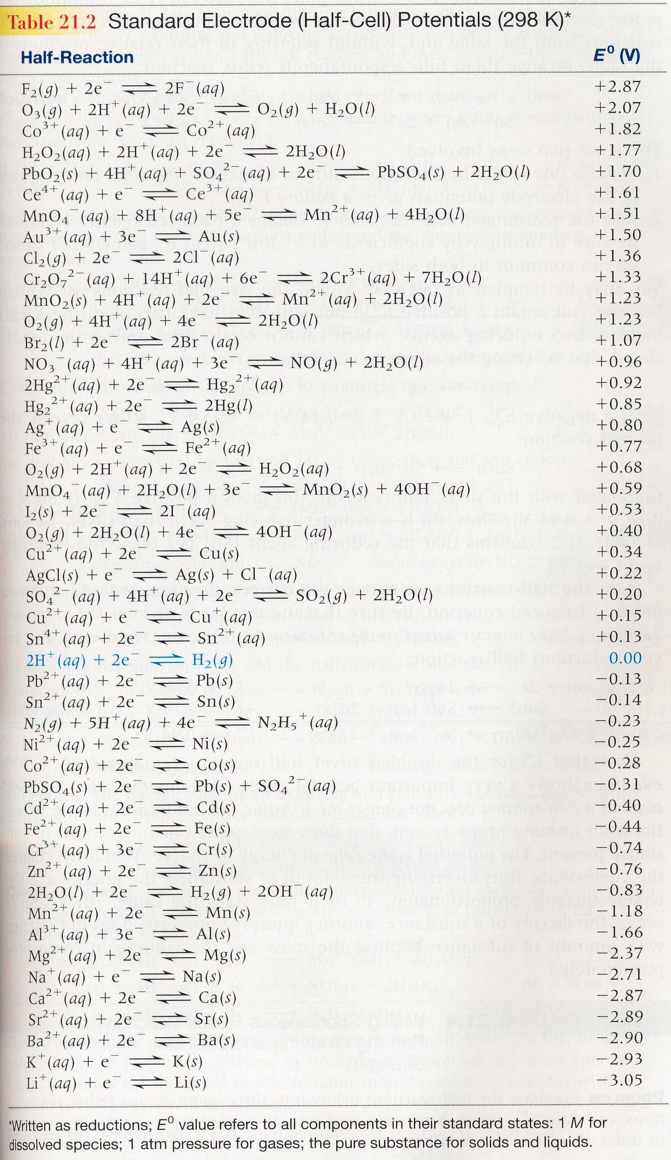

Slide 9
Kinetika Reaksi Korosi
Kinetika reaksi korosi dapat menentukan laju korosi dari suatu material yang terkorosi.
Jika suatu logam dimasukkan kedalam air, maka peristiwa pertama yang terjadi adalah menyusupnya kation kesisi lapisan elektrolit pada antar muka antara logam dan elektrolit.
Ion-ion logam (kation) mula-mula masih terikat dengan logam padatnya serta elektron-elektron yang ditinggalkan, jadi kita dapat membayangkan logam sebagai suatu bahan padat bermuatan negatif yang seluruh permukaannya diselaputi kation-kation.
Ion-ion yang tidak terdistribusi secara homogen akibat pencelupan logam kedalam elektrolit berpelarut air ada pada satu lapisan yang disebut lapisan ganda (electric double layer).
Lapisan ganda terdiri atas dua bagian yaitu :
Lapisan padat atau lapisan Helmholtz, yang terletak paling dekat ke permukaan tempat distribusi muatan, dan karena itu potensial juga berubah secara linier menurut jarak dari permukaan elektroda.
Lapisan luar yang tidak begitu padat disebut lapisan Gouy Chapman, yang potensialnya berubah secara eksponensial.
Susunan lapisan ganda akan sejalan dengan perubahan-perubahan potensial yang terjadi pada elektroda

Slide 10
3. Polarisasi
Polarisasi adalah: terjadinya penyimpangan dari keadaan reversible ((kesetimbangan), jadi terjadi pada saat reaksi anodik dan katodik tidak seimbang, besarnya penyimpangan ini di sebut overpotensial (η)
Polarisasi terjadi diakibatkan oleh:
a). Adanya tahanan karena proses.
b). Adanya tahanan karena ionnya.
c). Adanya perbedaan konsentrasi.
Secara umum polarisasi dapat di bagi dalam 2 jenis yaitu:
1). Polarisasi Aktivasi
2). Polarisasi konsentrasi.

Slide 11
3.1. Polarisasi Aktivasi
Polarisasi aktivasi menunjukkan sebuah proses elektro kimia dimana reaksi dikontrol oleh rangkaian reaksi pada permukaan elektrolit logam. Proses terjadinya polarisasi aktivitasi ini dapat di gambarkan pada reaksi evolusi hidrogen pada seng dalam larutan asam.
Mula-mula hidrogen melekat pada permukaan, sebelum reaksi terjadi (step 1) selanjutnya terjadi transfer elektron (step 2) sehingga menghasilkan satu macam reduksi ( H ⁺ + e → H).
Pada step 3 hidrogen yang dihasilkan pada reaksi reduksi di step 2 tersebut bergabung membentuk molekul hidrogen ( H+H → H₂).
Molekul hidrogen tersebut bergabung membentuk sebuah gelombang gas Hidrogen (step 4).
Kecepatan reduksi ion hidrogen akan dikontrol oleh step yang paling lambat.
Polarisasi aktivitasi biasanya merupakan faktor pengontrol selama korosi dalam medium yang mengandung konsentrasi tinggi dari jenis aktif ( misal, konsentrasi asam).

Slide 12
3.2. Polarisasi Konsentrasi
Suatu reaksi elektrokimia yang dikontrol oleh diffusi dalam elektrolit pada gambar dibawah ini merupakan proses evolusi hidrogen, dimana ion hidrogen dalam laruan sangat kecil dan kecepatan reaksi dikontrol oleh diffusi ion hidrogen yang terjadi pada permukaan logam.
Polarisasi konsentrasi terjadi pada produksi jenis reaksi reduksi yang sangat kecil misal: dilute acid (larutan asam), aliated salt solution (larutan garam), polarisasi merupakan parameter korosi luar biasa penting yang dapat di gunakan untuk menentukan kecepatan korosi .
Pada keadaan setimbang arus anoda ( i_{a} ) = arus katoda ( i_{c} ) artinya tidak ada arus netto yang mengalir, sebenarnya arus sesungguhnya mengalir, tetapi sama besar dan berlawanan arah sehingga tidak dapat diukur, yang disebut arus pertukaran arah ( i_{o} ). Korosi akan terjadi jika arus anoda dan katoda tidak seimbang (terpolarisasi) sehingga i_{a} > i_{c}.

Slide 13
Beberapa diagram yang memberikan hubungan antara potensial dengan kuat arus (rapat arus ) yaitu :
Diagram Evans
Diagram Stern
Diagram Wagner-Traud
Diagram Pasivasi
Diagram Evans
Penggambaran diagram Evans ini berdasarkan pada persamaan Tafel yaitu:
η = c log i + D ................. (1)
Jika polarisasi terjadi pada anoda maka persamaan diatas menjadi:
η_{a} = β_{a} log i_{a} - β_{a} log i₀
η_{a} = β log ia ................ (2)
i₀
Dan untuk polarisasi pada katoda maka persamaan tersebut menjadi
η_{a} = β log i_{c} ............... (3)
i₀
Jika harga polarisasi keseluruhan = η maka harga polarisasi anoda = αη dan harga polarisasi katoda = (i- α) η, sehingga harga tetapan Tafel (β) untuk anoda dan katoda adalah sebagai berikut.
β_{a} = 2,303 RT ........... ..... (4)
αn F
βc = 2,303 RT .................. (5)
(1- α) F.
Dimana :
R = Konstanta gas = 8,314 j/mol K
T = Temperatur (ºK)
n = Banyaknya elektron dalam reaksi
βc = Tetapan-tetapan anoda dan katoda Tafel
Jika pada persamaan (1) dibuat grafik antara η terhadap log i unutk kedua proses (anoda dan katoda) akan menghasilkan sebuah garis lurus dengan slope (kemiringan) sama dengan nilai η yang bersangkutan, sedangkan titik potong i) (intercept) nilainya = - β log i₀ dengan arus pertukaran berupa suatu tetapan untuk bahan tertentu dalam elektrolit tertentu. Dalam praktek orang menemukan bahwa harga–harga β biasanya terletak antara 0,03 s/d 0,3 volt perdekade kerapatan arus.

Slide 14
4. Pasivasi / Pasivity
Pasivasi adalah kehilangan reaktivitas kimia dalam kondisi lingkungan tertentu (khusus).
Pasivasi meskipun sulit diartikan, tetapi dapat dilihat dari beberapa kelakuan karakteristik logam yang menunjukkan efek yang luar biasa.
Suatu logam yang dicelupkan dalam larutan asam bebas udara dengan kekuatan oksidasi di titik A dan kecepatan korosi pada titik yang sama.
Faktor-faktor yang dapat mempengaruhi keadaan pasif suatu logam adalah :
Temperatur
Konsentrasi asam

Slide 15
5. Menentukan Kecepatan Korosi (Corrosion Rate / CR)
Jenis/ golongan | MPY | Keterangan
Outsanding | < 1 | Tidak terjadi korosi
Excellent | 1 – 5 | Sangat bagus
Good | 5 – 20 | Bagus
Fair | 20 – 50 | Standar
Poor | 50 – 200 | Terkorosi
Unacceptable | >200 | Tak digunakan
Rumus-rumus yang digunakan dalam menghitung kecepatan korosi (CR) adalah:
Kecepatan korosi (CR) sangat berguna untuk menentukan kualitas dari material tersebut.

Slide 16
Tugas : (Dikumpulkan paling lambat tgl. 30 Maret)
Suatu specimen baja yang mmempunyai luas permukaan 100 in² dan densitas 7,78 gr/cm³ dan berat yang hilang = 7,3216 mg dalam waktu 50 hari , hitunglah kecepatan korosi (CR) dalam satuan :
mpy dan mdd
Tentukan kualitas special tersebut.
2. Plat nikel setebal 1mm yang akan digunakan untuk tanki asam , yang akan tahan terhadap serangan korosi selama 4 tahun jika densitas nikel 8,9 gr/cm³ dan berat 58,8 gr/mol serta arus korosi dari larutan 70 μ A/cm² ,berapakah ketebalan korosi agar tahan 4 tahun.

Slide 17
Daftar Pustaka
Mars. G Fontana. “ Corrosion Engineering “ Mc. Graw Hill
Trethewey. Kr. J. Chamberlain “ Korosi Untuk Mahasiswa Dan Rekayasawan “ PT. Gramedia Pustaka.
NACE, “ Corrosion Basic An Introducing “ Published By NACE 1440 South Greek Dive Houston, Texas.

Slide 18
The end…

